Slide 1





保险业务系统分享
汇报人：余辉

Slide 2
保险业务系統架构
保险公司
前端销售系统
服务号
中台
销售平台
下单交易
产品服务
核保承保
微信端
微服务
后台管理
订单服务
核心
PC端
定时调度
网关服务
产品中心
承保落地

Slide 3
保险核心系统功能
系统管理
提供保险经纪机构、用户机构、集团机构和财务机构的维护功能，并实现保险经纪公司对用户、权限和日志的管理
产品管理
提供对保险公司基础信息和保险产品基础信息的管理流程
协议管理
提供对保险公司协议和企业协议基本信息的维护功能
销售管理
提供对展业人员的管理功能（包括代理人的登记与注销、登录）和其出单后的佣金核对与计算的功能
结算管理
提供与保险公司进行保费与手续费的对账及结算功能
收付款管理
提供付费的申请审核与收费的登记确认功能和退款导入功能以及保费上缴功能
报表统计 提供对销售，退保、投保、作废、退款报表的处理和查询功能和证件照导出和佣金报表查询和结算表的查询和报表的下载以及保监会报表的查询和下载

Slide 4
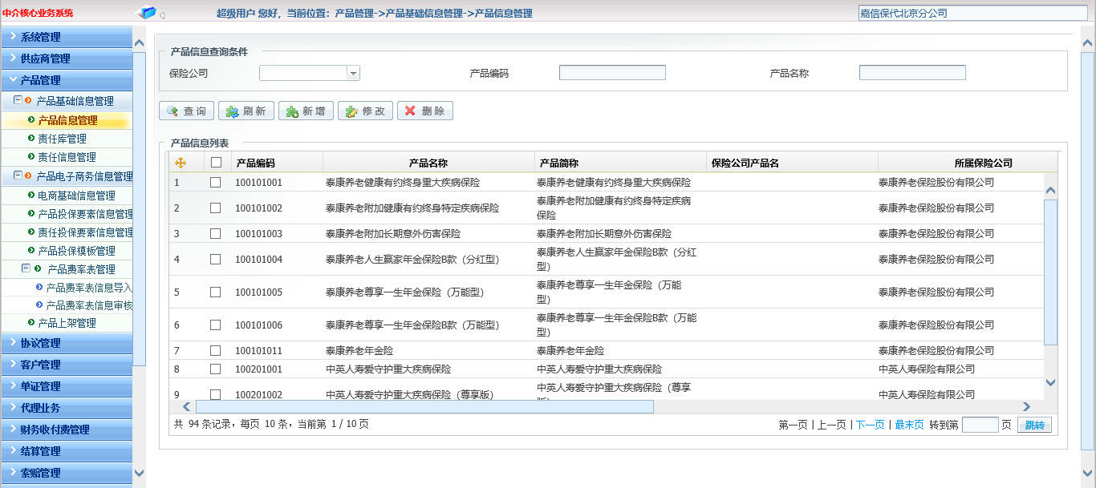
保险核心系统图示

Slide 5
保险中台系统功能
进行产品中心信息配置
1、保险公司信息配置
2、保险产品配置
3、费率表配置
4、产品详细信息配置
5、审核费率表
6、产品上下架 提供接口服务
1、产品列表接口
2、产品详情接口
3、保费试算接口
4、生成/修改订单接口
5、订单列表接口
6、订单详情接口
7、客户注册接口
8、客户启用/禁用接口

Slide 6
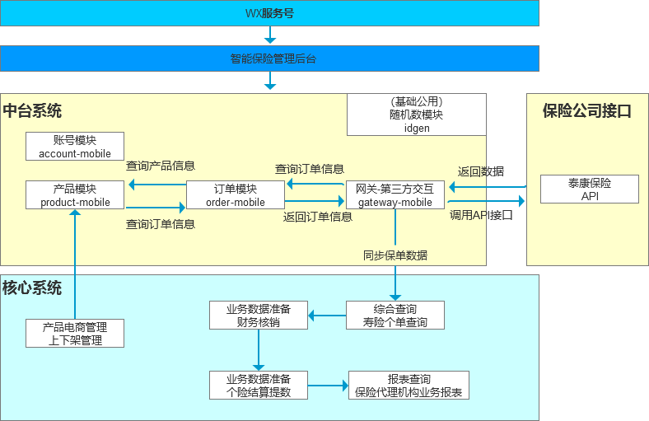
保险中台系统图示

Slide 7
保险服务号系统功能
商城产品分类列表展示
分类展示所有已经上架的保险产品列表
产品详情
展示单个产品的详细信息，包括产品信息、投保要素、附件等
投保信息填写
填写投保信息，包括投保人、被保人、收益人、产品信息等
保费试算
根据投保要素(保额)试算出保费(保费算保额？)
下单
填写所有的投保信息下单，对接保险公司(走先核保再继续流程)
承保 对接保险公司成功就会使保单生效
个人中心
查看个人基本信息以及所有的订单信息，能够跟踪订单状态

Slide 8

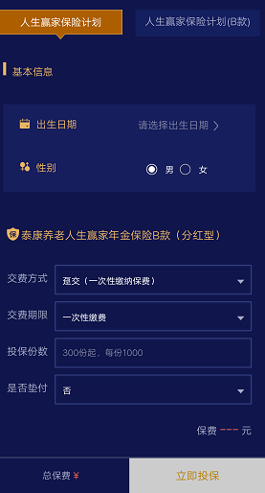
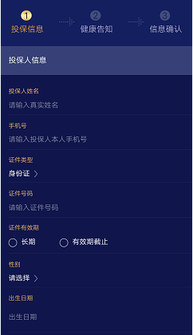
保险服务号系统图示

Slide 9
服务号管理功能描述
微服务
对接中台接口模块(insurance-center-platform，jar)
对接中台所有接口
提供微信端接口(insurance-wechat，springboot)
提供微信端需要的所有接口
后台管理
后台管理模块(insurance-web、war)
权限管理
广告管理(广告位管理)
客户管理
产品管理
订单管理
定时任务
定时调度模块(insurance-time，springboot)
定时任务处理广告的到期上下架

Slide 10

后话：
服务号完全依赖于中台服务(产品、订单等都需与中台紧密交互)，中台有变动那么前置的服务也会跟着变化，这块有可改进之处。
如果H5与(新)中台直接交互，少了一个“冗余” 环节，开发效率、用户体验都会有不小的提升。
扫我吧

Slide 11


谢谢！

